Slide 1
GIDA VE PERSONEL HİJENİ
Emir Hilmi Üner

Slide 2
HASTALIKLARA VE BESİN ZEHİRLENMELERİNE YOL AÇAN KİMYASAL FAKTÖRLER

Slide 3
Doğal Besin Toksinleri
Doğal Besin Toksinleri: Besinin bileşiminde doğal olarak bulunan zehirli maddelerdir. Yapısında doğal toksin bulunan besinlere bazı mantar türleri, yeşillenmiş ve filizlenmiş patates, bal, meyve çekirdekleri örnek verilebilir. Bazı kabuklu deniz ürünleri ve balık türleri de doğal toksin içerebilir.

Slide 4
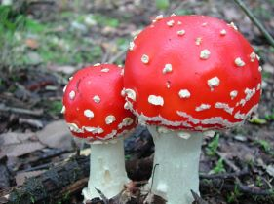
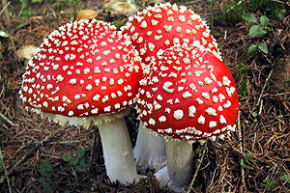
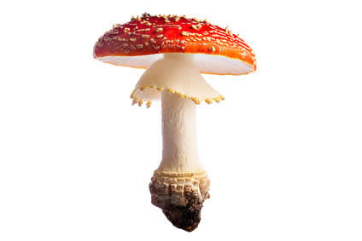

Slide 5
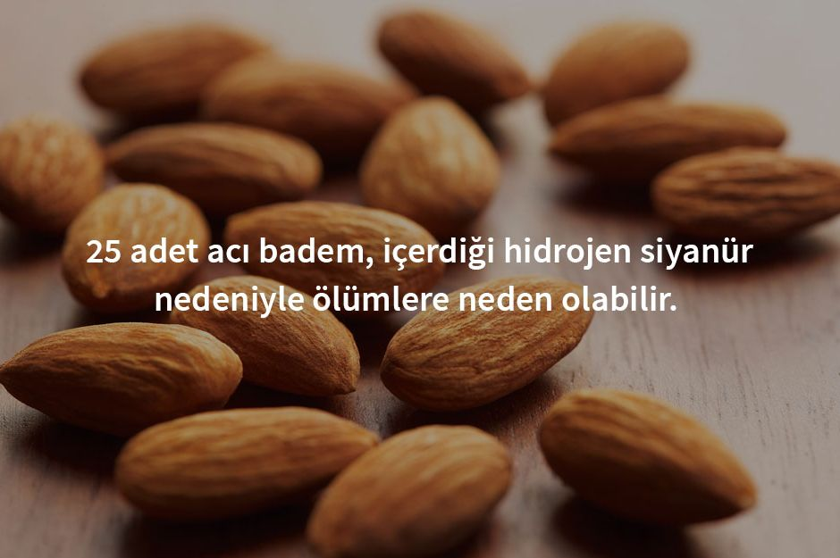

Slide 6
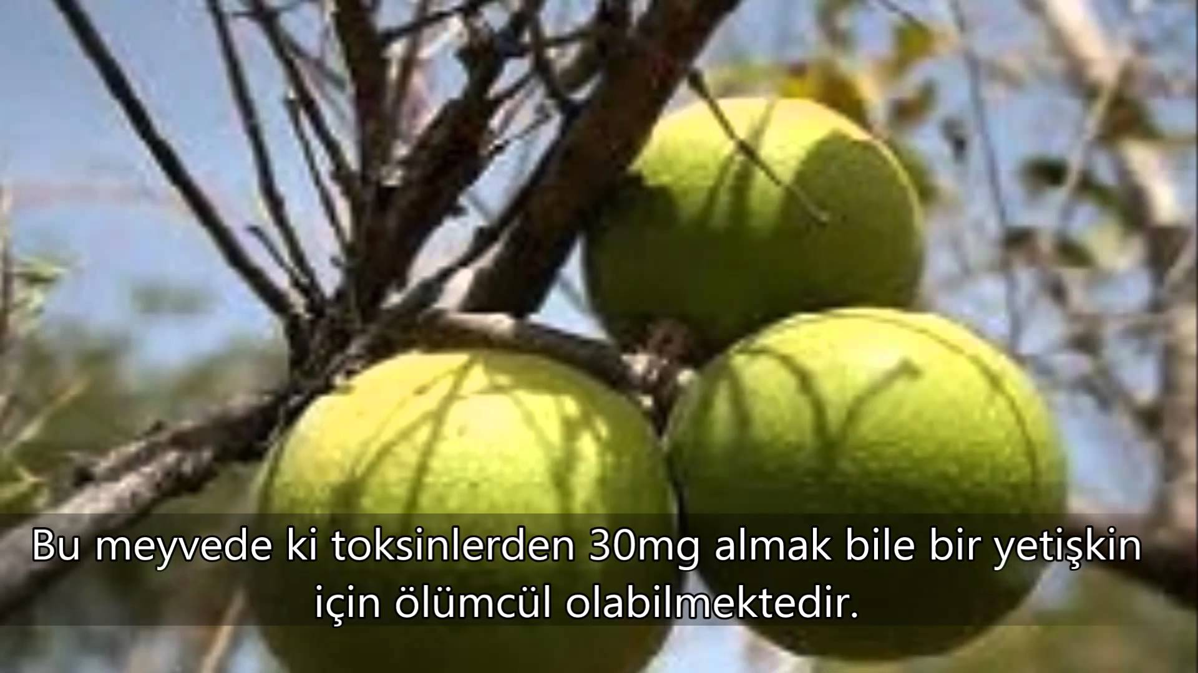

Slide 7
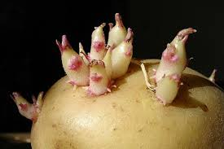

Slide 9
Kimyasal Maddeler
Yiyecek-içecek işletmelerinde kimyasal zehirlenmeler, toksik maddelerin yiyecek-içeceklere bulaşmasıyla oluşur. Toksik maddelerin büyük bir kısmının yiyeceklere işletmeye gelmeden önceki süreçte bulaştığı bilinmektedir.
Örneğin işletmeye satın alınan sebze ve meyveler daha önceden böceklerle mücadele ilaçlarıyla kirlenmiş olabilir. Böyle bir durumda çalışan personel sebze ve meyveleri iyi yıkamadan servis ederse kimyasal zehirlenmeler meydana gelebilir.

Slide 10
Kimyasal Maddeler
Kimyasal zehirlenmeyle ilgili önemli diğer bir risk de mutfaklarda kullanılan düşük nitelikli araç ve gereçlerin kullanılmasıdır. Özellikle asitli yiyecekler kalitesiz araç ve gereçlerle kimyasal tepkimeye girerek toksik maddeler üretebilir ve bunun sonucunda çalışanlar ve müşterilerin zehirlenmelerine yol açabilirler.

Slide 11
Kimyasal Maddeler
Örneğin, yiyeceklerin ambalajlanmasında kullanılan plastiklerin bileşiminde bulunan kimyasal maddeler ve boyalar asitli yiyeceklerle tepkimeye girerek yiyeceklerin kimyasal olarak kirlenmesine neden olmaktadır.

Slide 12
Kimyasal Maddeler
Günümüz gıda teknolojisinde yiyeceklerin rengini, kalitesini ve lezzetini arttırmak ve gıdaların kullanım süresini uzatmak için çeşitli kimyasal maddeler kullanılmaktadır. Bu tür yiyeceklerin aşırı miktarlarda kullanılması kimyasal zehirlenmelere zemin hazırlamaktadır.

Slide 13
